Slide 1
Система активной помощи водителю
Краткое описание планов решаемой задачи

Slide 2
Решаемая проблема
Разработка и развертка системы ADAS для БПТС
Разработка системы распознавания дорожных знаков и сигналов светофоров с выводом результата роботы на экран
Дополнительно (1): Разработка системы распознавания транспортных средств и определения их положения в пространстве (для помощи в парковке)
Дополнительно (2): Разработка системы распознавания дорожной разметки

Slide 3
Что имеем сейчас
Есть наработки по распознаванию знаков и светофоров
Распознавание светофоров: определяется положение светофора на изображении, есть наработки по определению цвета светофора, которые необходимо модифицировать

Slide 4
Что хотим получить
Конечная цель системы – использование в «городской маршрутке»: БПТС проезжает по заранее определенному маршруту, соблюдая ПДД
Система распознавания знаков (есть перечень знаков) и светофоров, позволяющую БПТС выполнять требования знаков при следовании по маршруту
Дополнительно (1): система должна определять положение других транспортных средств для выполнения парковки
Дополнительно (2): система должна позволять учитывать дорожную разметку при движении для соблюдения ПДД

Slide 5
Планируемые действия
Изучение способов распознавания объектов
Изучение ROS
Разработка системы распознавания знаков
Разработка системы распознавания цвета светофора
Разработка системы визуализации полученных данных
В качестве развития:
Изучение способов распознавания дорожной разметки
Изучение использования данных о препятствиях при парковке

Slide 6
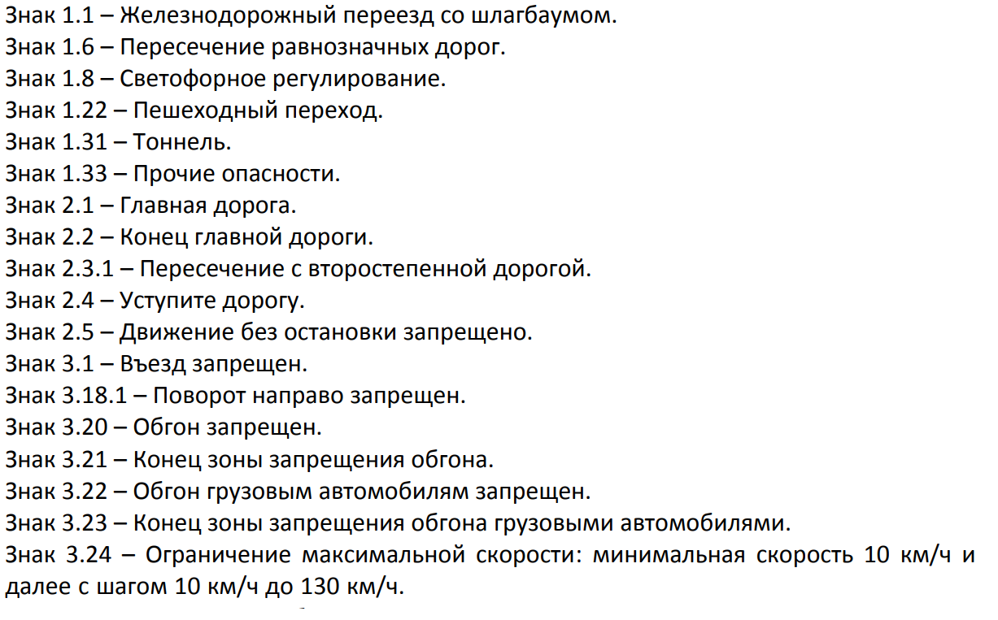
Перечень знаков [1]

Slide 7
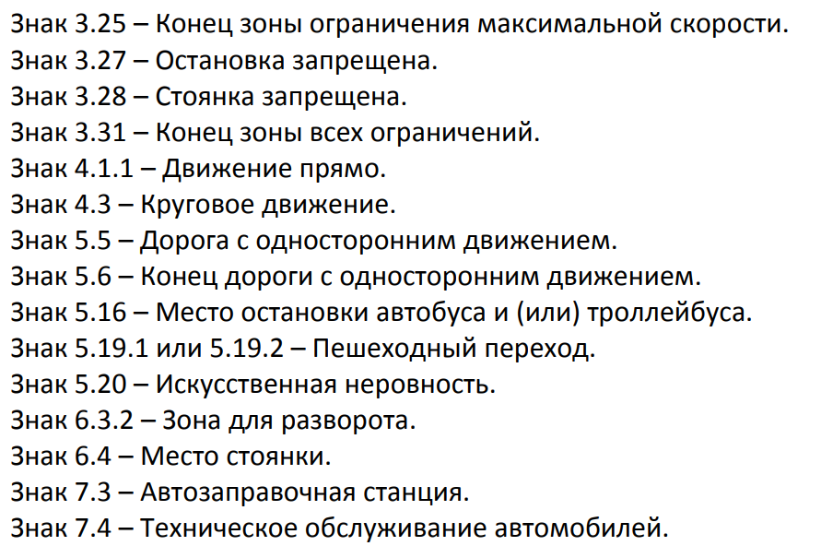
Перечень знаков [2]

Slide 8
Полные требования к системе (РобоКросс)
Ссылка на регламент Робокросс-2019: https://www.russianrobotics.ru/upload/iblock/ade/aded02742077770adaeab467167c0b21.pdf

